Slide 1

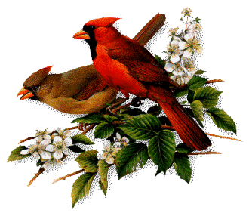
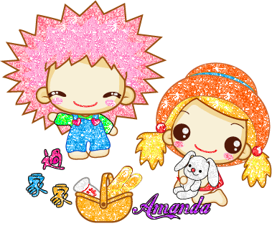

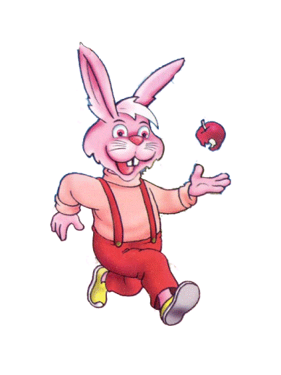



PHÒNG GIÁO DỤC VÀ ĐÀO TẠO QUẬN LONG BIÊN
TRƯỜNG MẦM NON LONG BIÊN A
LĨNH VỰC: PHÁT TRIỂN NHẬN THỨC
HOẠT ĐỘNG: LÀM QUEN VỚI TOÁN
ĐỀ TÀI: ĐẾM, NHẬN BIẾT SỐ 5
Thực hiện: Giáo viên khối MGB

Slide 2

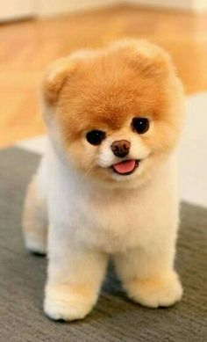
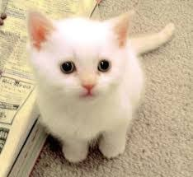

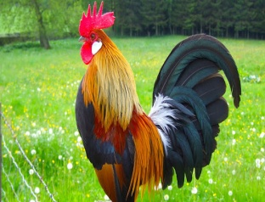

Trò chơi:
Bắt trước tiếng kêu
ÔN TẬP:
ĐẾM ĐẾN 4

Slide 3
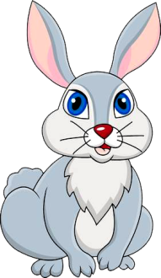





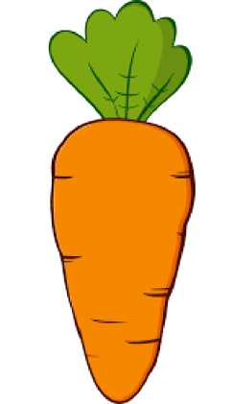

ĐẾM ĐẾN 5

Slide 4
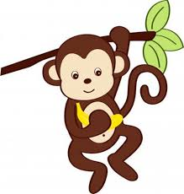

ĐẾM ĐẾN 5

Slide 5


ĐẾM ĐẾN 5

Slide 6

TRÒ CHƠI 1 :
NỐI NHÓM CON VẬT TƯƠNG ỨNG VỚI SỐ

Slide 7
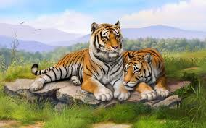
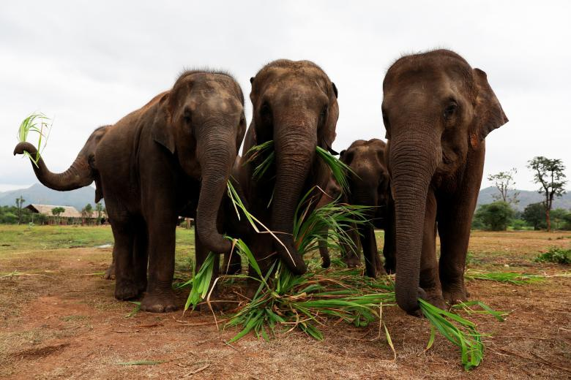
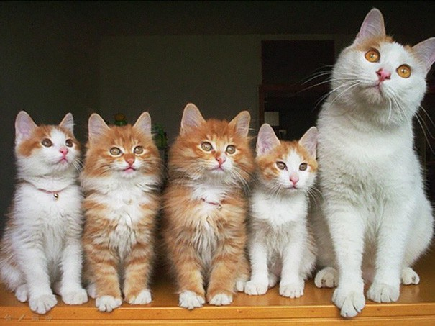
TRÒ CHƠI 2 : KHOANH TRÒN CÁC NHÓM CON VẬT CÓ SỐ LƯỢNG LÀ 5

Slide 8
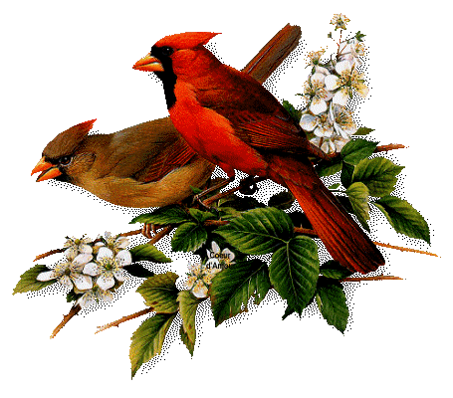



Chúc các bé chăm ngoan, học giỏi

